Slide 1
Generalversammlung Saison 2016/17 Trägerverein Midnight Basket Emmen
Herzlich willkommen
Notes:
Geschätzte Damen und Herren
Liebe Midnight Basket Emmen-Fans
Begrüsse zur 2. ordentlichen Generalversammlung
Schön, dass ihr Zeit gefunden habt, mit mir, mit uns auf das vergangenen Jahr zurückzublicken.
Gäste?
Einladungen sind fristgerecht verschickt worden. Es wurden kein Anträge zuhanden des Vorstandes eingereicht.
Bitte tragt euch in die Präsenzlisten ein.
Stimmberechtigt sind alle eingetragenen Kollektivmitglieder, sie haben das 20-fache Stimmrecht, alle Einzelmitglieder haben Einzelstimmrecht.
Ablauf sieht wie folgt aus:
Einstimmung via eines unglaublich guten Produktes, welche von den Jugendlichen selbst produziert wurde und welches inzwischen Schweizweit in der MB Szene Furora macht.
Danach behandeln wir die ordentlichen Traktanden

Slide 2
Traktandenliste
Begrüssung
Wahl der Stimmenzähler
Abnahme des Protokolls der letztjährigen Generalversammlung
Jahresbericht des Präsidenten und der Abendleitung
Abnahme der Jahresrechnung und Bericht der Kontrollstelle
Festsetzung der Jahresbeiträge und Genehmigung des Budgets
Wahlen
Des Präsidenten
Des Vorstandes
Der Revisoren
Ausblick auf die Vereinstätigkeiten
Anträge
Verschiedenes
Notes:
Gibt es Änderungswünsche zur Traktandenliste?

Slide 4
662 Teilnehmende (bisher)
33 Teilnehmende im Durchschnitt
+ Coaches und Abendleitung
Notes:
Kurz einige Statistische Aussagen
Nochmals der Anstieg
Deutlich mehr Girls dabei, das belebt das ganze enorm

Slide 5
Highlights 2016 / 2017
Umstellung Öffnungszeiten
Generationenwechsel steht wieder an (Verjüngung des Teams)
Veränderungen Projektleitung Abendleitung
Veränderungen Vorstand
Neuer Vertrag mit Idee Sports

Slide 7
Das Wort hat die Abendleitung

Slide 8
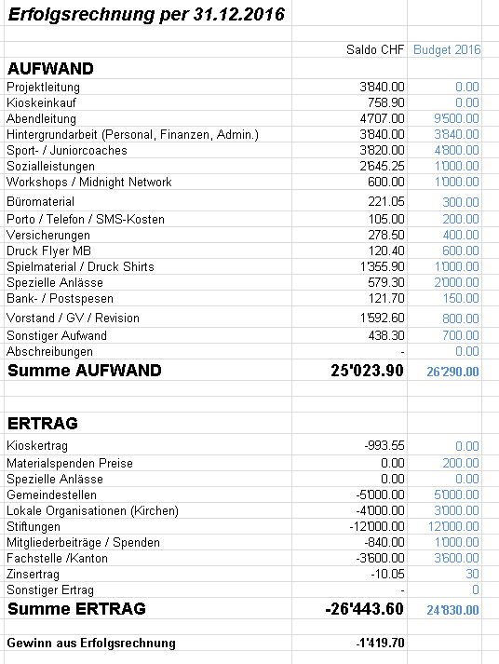

Slide 9
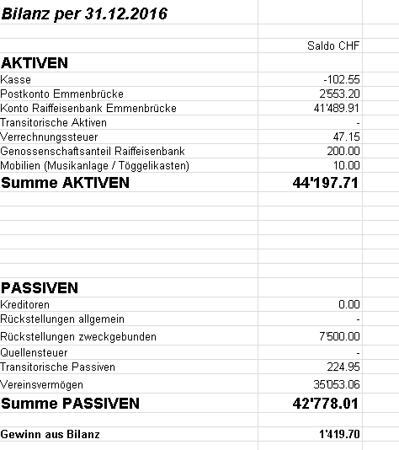

Slide 10
Mitgliederbeitrag: 30.00 / 100.00
Budget 2017: leichter Verlust
Dank geht an
Notes:
10

Slide 12
Wahlen 2017/18
Präsident Miguel Angel Diez
Vorstand Marcus Nauer (Vizepräsident) Jacqueline Nauer (Administration) Isabelle Senn (Beisitz) André Walther (Beisitz) Yvonne Marbacher (Beisitz) Revisoren Barbara Fas Paul Hermann

Slide 13
Verabschiedungen...
merci Anita

Slide 14
Vereinstätigkeiten 2016/17
alle Anlässe nach Ansage auf unserer Homepage.
Abendveranstaltung MBE jeweils Samstag Abend, wir freuen uns über alle freiwilligen Helfer. Jacqueline Nauer nimmt gerne eure Anmeldung entgegen.
admin@mbemmen.ch

Slide 15
Das Wort hat ….

